Slide 1
RaspberryPiを使った定点カメラの作成
s1260242
Ryusei Takahashi
July,22

Slide 2
Contents
Current Status before Today’s class
Motivation
Purpose
Functional spec
Today’s content
What I did on Today’s class

Slide 3
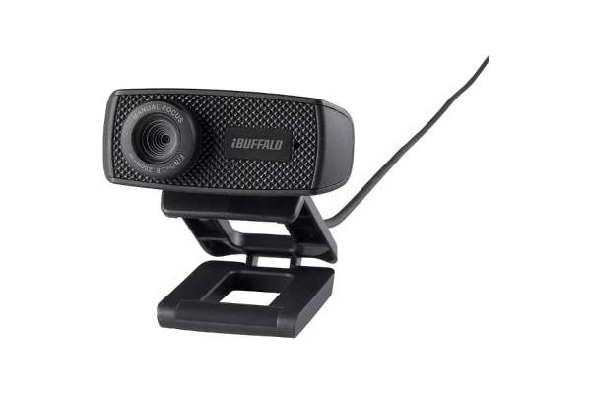
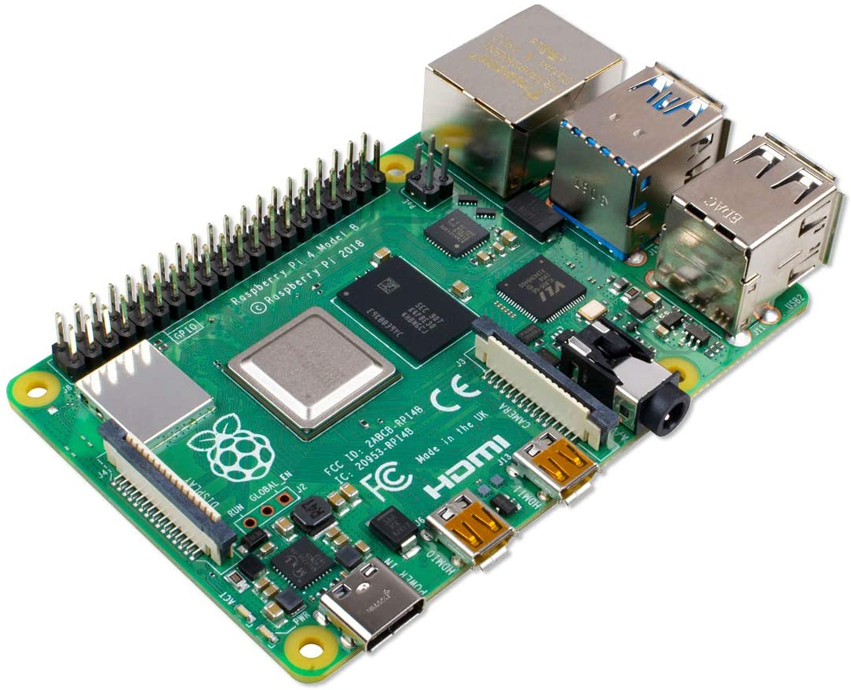

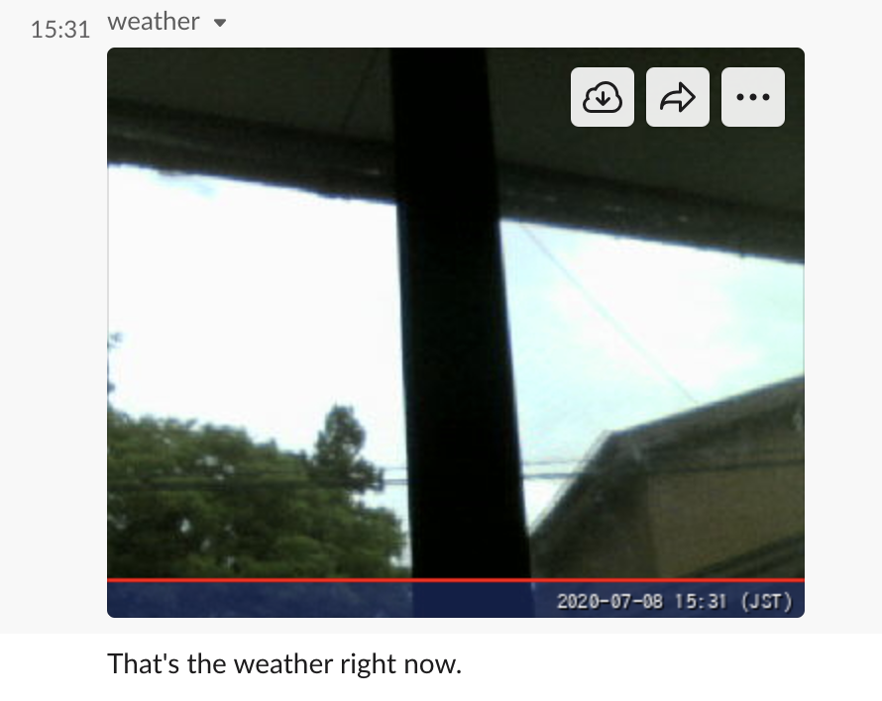
Current Status before Today’s class
ラズパイに繋いだカメラで取得した画像をスラック にアップロードすることができる。
Operation Flow
実装済みの機能
Take a picture
(RaspberryPi)
実装済み
connect
スラックAPIのみ実装済み
Get SlackAPI and Weather API
(PythonCode)
Send a picture by using python code and Slack API
Send to general channel with text on Slack
(Python)
実装済み
Display picture and information about weather per an hour
(Python Code)
単位時間ごとに写真を撮影し、
Slackに投稿できるように実装済み

Slide 4
Motivation
今日はOpenWeatherMapを用いて天気情報を取得できるようにしたい。
（6/24に提出した計画スライドには、LivedoorのWeatherHackを利用すると記載していましたが、このサービスが7月末に終了してしまいますのでOpenWeatherMapを利用します。）

Slide 5
Purpose
定期的に自分のアパートの天気を確認して、帰省時や旅行時に使いたい。雨なら傘の準備ができ、気温の変化によって着ていくものを考えることができるようにしたい。

Slide 6
Functional Spec
カメラで写真を取得することができる。
取得した写真を保存し、Slackの指定したgeneralチャンネルに送信することができる。
Slackに画像を送信する際、”That’s the weather right now.”と表示される。
Crontab.textの設定によって単位時間あたりのプログラムの実行ができる。

Slide 7

Today’s Content 2nd Period
WeatherHackに代わるお天気APIを探し、OpenWeatherMapと言うサービスを見つけました。
また、実装にはpytzを使うので “pip install pytz” を叩き環境を整えました。

Slide 8
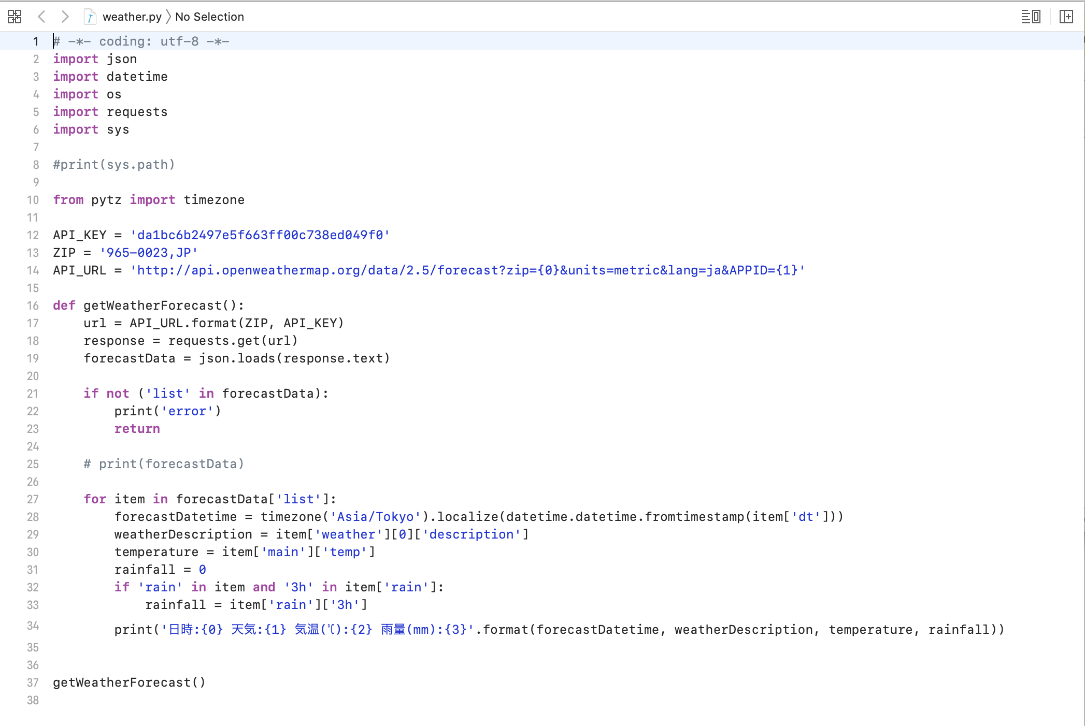
Today’s Content 3rd Period
実装しました。
参考：https://qiita.com/marksard/items/472000594ca83b64f00c
5日間の天気を三時間ごとに表示することが
できます。
ZIPには郵便番号を格納しているので
黒塗りとしました。

Slide 9
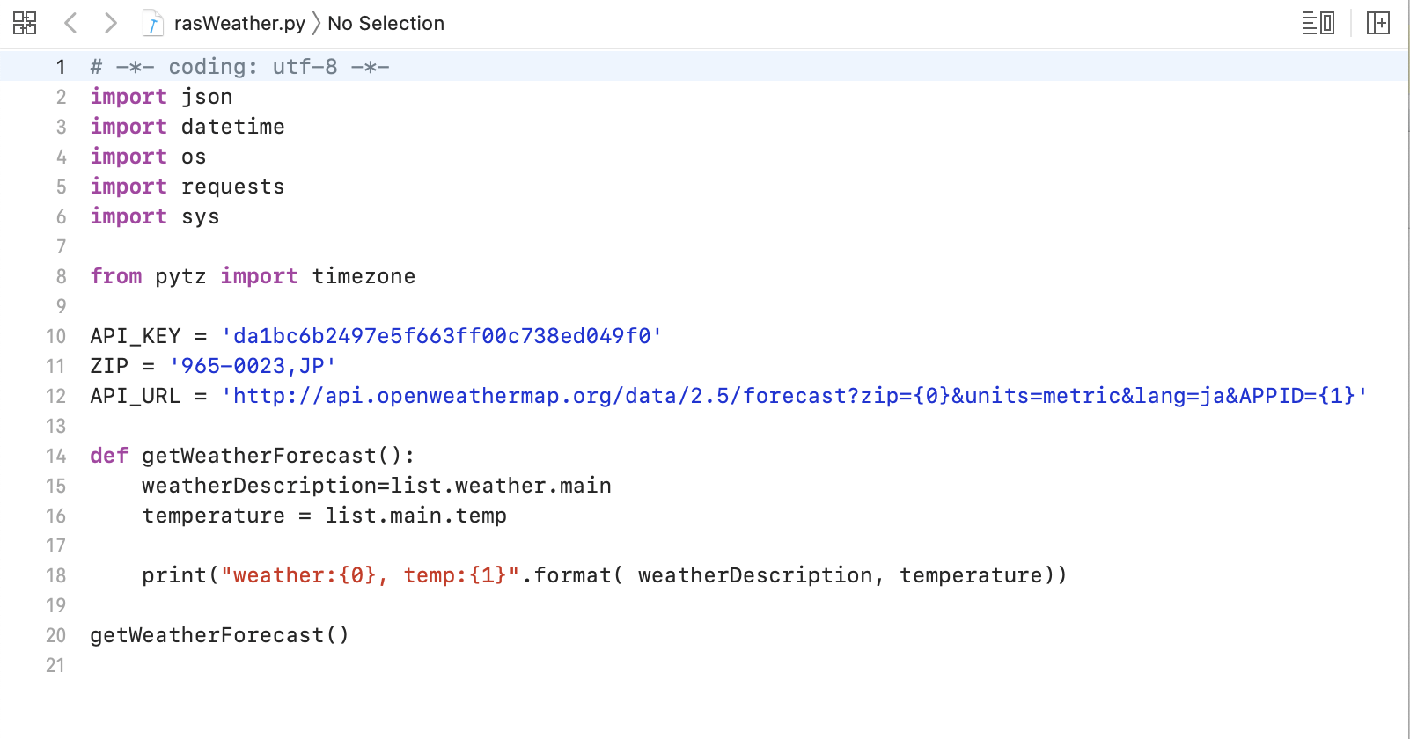
Today’s Content 4th Period
3rdPeriodで作成したコードは情報があまりにも多いので一度の実行でひとつ分の天気情報を
取得したかったのですが、なかなかうまくいかずエラーの連続で終わらせることができませんでした。
これから来週に向けて改善していこうと思います。
ZIPには郵便番号を格納しているので
黒塗りとしました。

Slide 10
What I did on July 22
weatherHack by Livedoorが今月末でサービスを終了するのでOpenWeatherMapを使用して天気情報の
取得を試みました。しかし、自分の思い通りの表示をすることができませんでした。

Slide 11
Schedule
7/8:カメラの動作確認とSlackのTokenの発行し、Pythonコー ドを作成して画像をアップロードできるようにする
7/15:crontabを用いて、I分おきに画像をアップロードでき るようにする
7/22:画像だけになってしまうので、日付と天気情報(気温や 湿度)を表示する
7/29:22日に同じ
8/4:プレゼンテーションの作成
この実装には二日分の時間を確保しているので、スケジュールに変更はありません。

